Slide 1
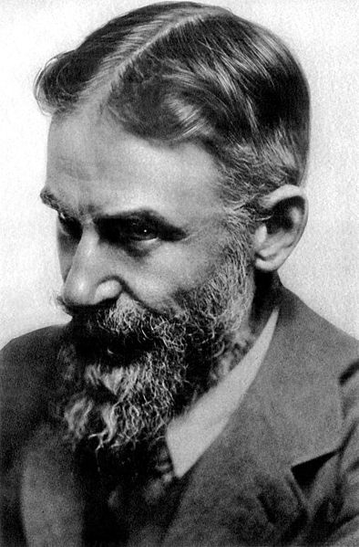
Бернард Шоу.
Творчість

Slide 2
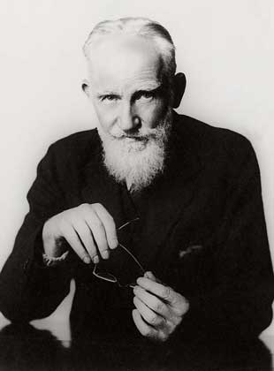
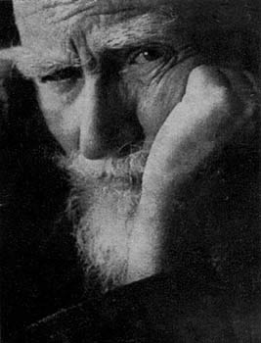
Бернард Шоу ввійшов у літературу зрілою людиною. Його першими творами були газетні статті, критичні праці з питань музики, які він підписував псевдонімом Corno di Bassetto, а також театральні резенції, що виходили під ініціалами G. B. S. В літературі він дебютував п’ятьма романами, які не принесли йому успіху. Значною подією в історії театрального мистецтва всієї Європи було видання критичного нарису “Квінтесенція ібсенізму”. “Порушник спокою”, “Соціаліст” і “Марксист” Шоу включився в боротьбу за “нову драму”.

Slide 3
Основні твори
«Професія місіс Воррен»,
«Пігмаліон» (1913),
«Дім, де розбиваються серця» (1913—1917),
«Візочок з яблуками» та ін.

Slide 4
Загальні риси п’єс Бернарда Шоу:
П’єси написані в живому, цікавому стилі.
Широке мислення героїв.
Дискусійність в п’єсах (герої сперечаються . висловлюють думки).
Непередбаченість , парадоксальність, іронія п’єс.
Висока моральна цінність, насиченість п’єс Шоу.
Персонажі у п’єсах англійського драматурга цілком залежні від авторської волі.

Slide 5
Персонажі
ІДЕАЛІСТИ – ті, які живуть неперевіреними, фальшивими ідеалами, і
“РЕАЛІСТИ”, які скептично споглядають на навколишній світ, скоряються критичному розумові, добре розуміють хвороби і вади світу, але ці знання не вбивають їхнього прагнення до кращого облаштування світу.
Завдання драматурга, на думку Шоу, полягає у тому, щоб викривати реалістичну та “ідеалістичну” мораль, критикувати й знищувати фальшиві цінності.

Slide 6
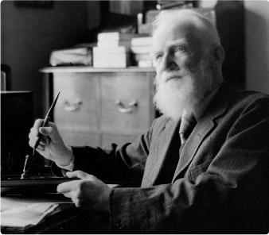
Завдання театру
Театр для Шоу – засіб виховання свідомості людей не розтлумаченням готових істин, а постановкою проблем. П’єса повинна мати “відкритий” фінал, спонукати читача до відповіді на поставленні запитання. Саме такий фінал має “Ляльковий дім” Г.Ібсена.

Slide 7
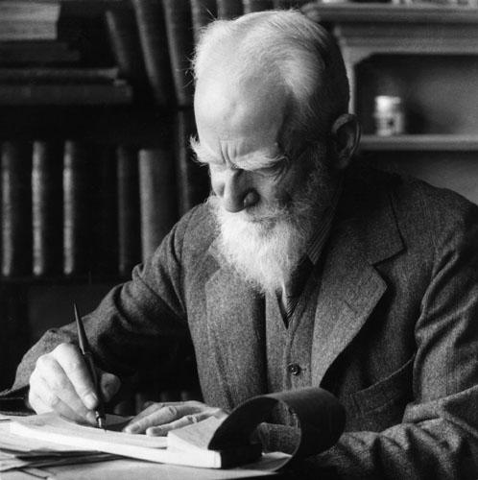
“Дискусія”
Шоу фактично відмовився від традиційної структури п’єси: зав’язка – розвиток дії – розв’язка. Він запропонував інший варіант: зав’язка – розвиток дії - дискусія, тобто весь перебіг подій повинен готувати фінальну розмову-суперечку, упродовж якої головна проблема п’єси не розв’язується, а, навпаки, ще більше загострюється.

Slide 8
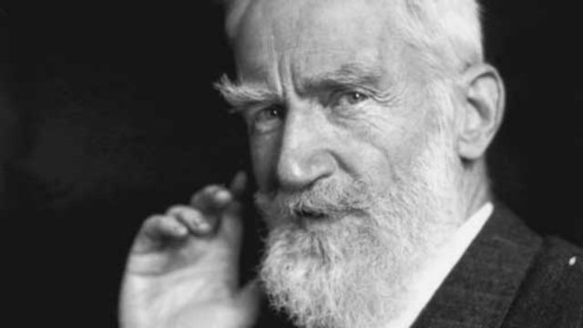
Парадокс
Надзвичайно велика роль у п’єсах Шоу відводиться парадоксу, як основному засобові постановки проблеми. Парадокси Шоу не тільки словесні. Парадокс в основі ситуації, навколо якої розгортається дія п’єси. Шоу говорив, що його парадокси відбивають дійсність, що парадоксальні не його п’єси, а саме життя, а він лише розкриває людям на це очі.

Slide 9
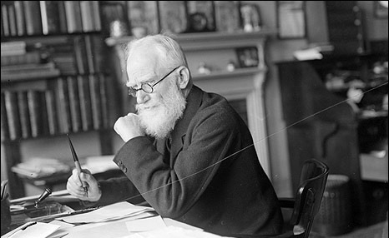
Проблема жанру Трагікомедія
Ще один засіб загострення проблеми , який Шоу теж проголосив відкриттям Ібсена, - повне змішування комедії і трагедії. Сучасна п’єса може бути тільки трагікомедією, причому, як комедія, так і трагедія виконують зовсім інші завдання. Трагедія “більш не залякує”, не намагається підкорити емоції глядача жахливими чи катастрофічними подіями заради досягнення очищення. Комедія більше не повчає, розважаючи, не виправляє звичаї, сміючись, а обидві вони мають іншу мету – поставити глядача перед проблемою.

Slide 10
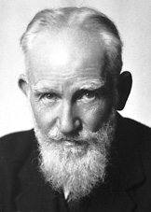
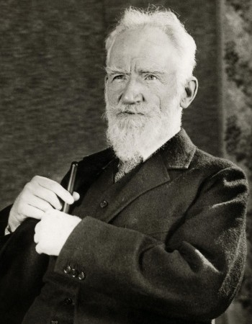
Висновок
Творчість Шоу – розгорнута і всеосяжна панорама інтелектуального й політичного життя Західної Європи та світу у першій половині ХХ ст. З 1900р. і до 30-х років він був найвпливовішим драматургом Великобританії. Унаслідок його діяльності англійський театр , як і за часів Шекспіра, став одним із вирішальних чинників розвитку світового театрального мистецтва. Шоу був патріот своєї землі.

